Slide 1
Лэпбук «Знакомые незнакомцы: заповедные места города Алапаевска и Алапаевского района»
Бельтюкова Татьяна Юрьевна
воспитатель МБДОУ Детский сад № 38
1 квалификационная категория

Slide 2
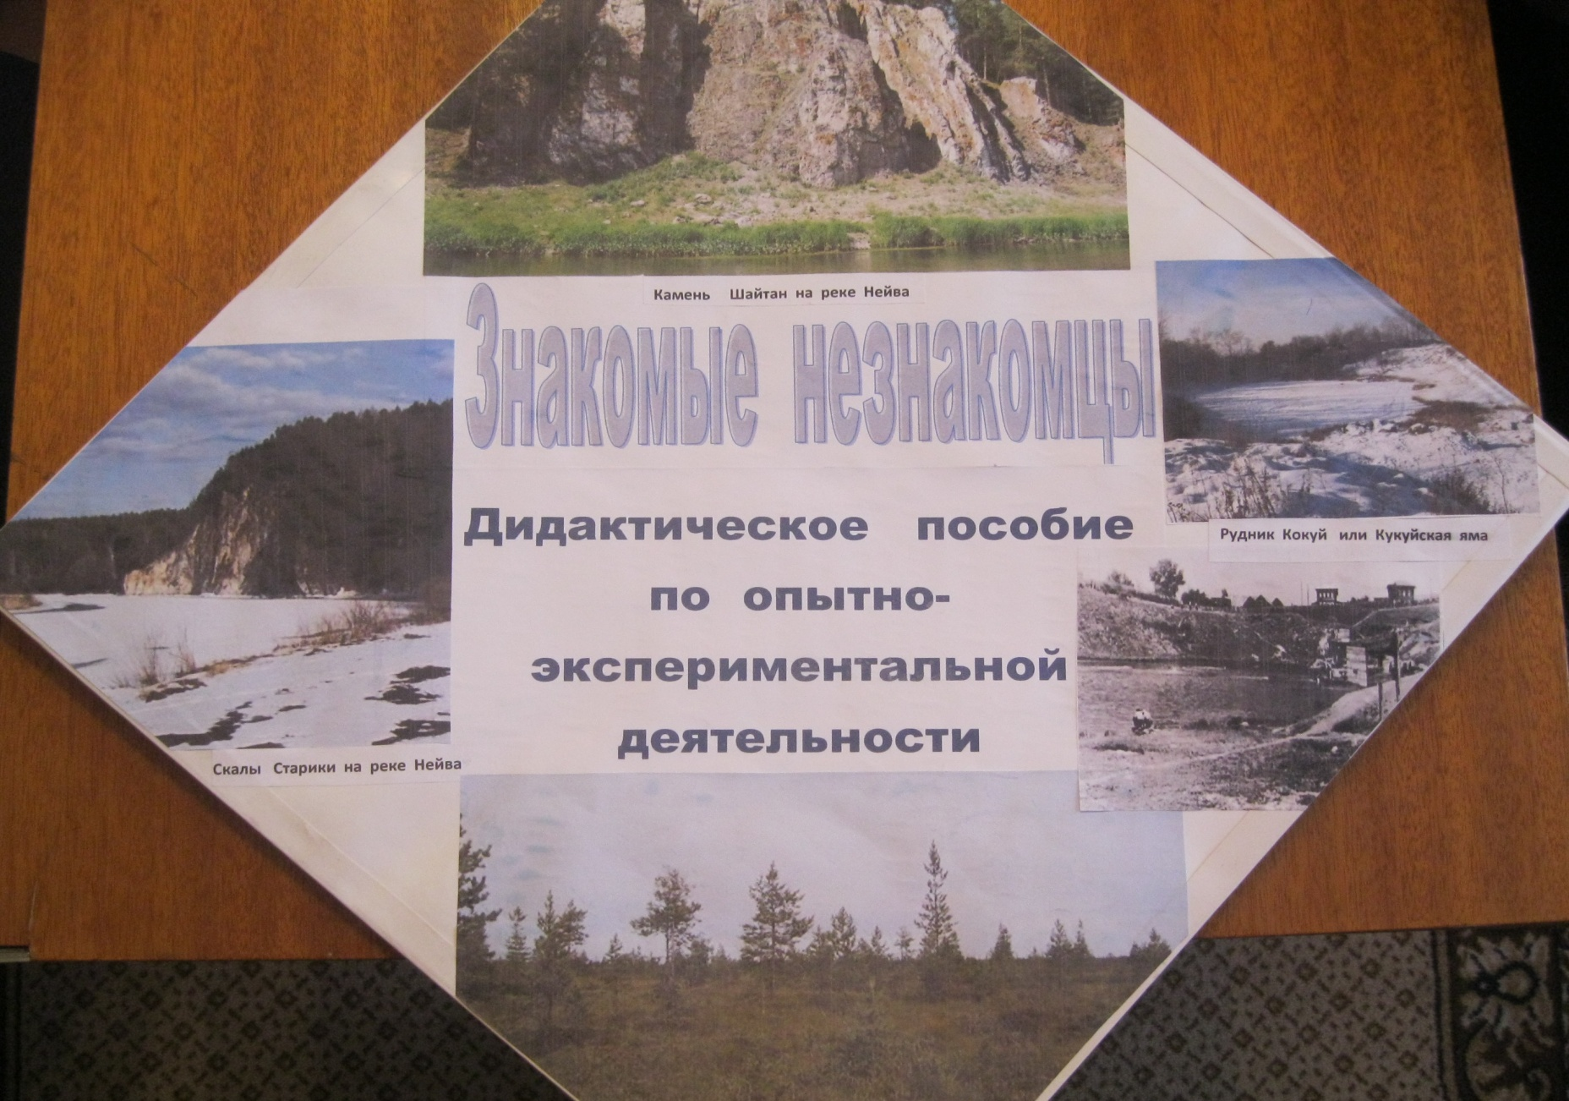
Родина - наша вторая мать, а такая родина, как Урал, тем паче… Мамин-Сибиряк Д.Н.

Slide 3
Данное пособие предназначено для детей старшего дошкольного возраста.
ЦЕЛЬ: обогащать знания детей о памятниках природы родного края и сформировать исследовательское поведение дошкольников, главного источника для получения представлений об окружающем мире
ЗАДАЧИ:
Познакомить детей с природными материалами и веществами и их свойствами;
Учить детей способам исследования окружающего мира на примере проведения опытов с природным материалом;
Развивать любознательность, интерес к исследовательской деятельности, логическое мышление и речь;
Научить детей самостоятельно делать выводы, искать ответы на вопросы;
Воспитывать бережное отношение к памятникам природы родного края.

Slide 4
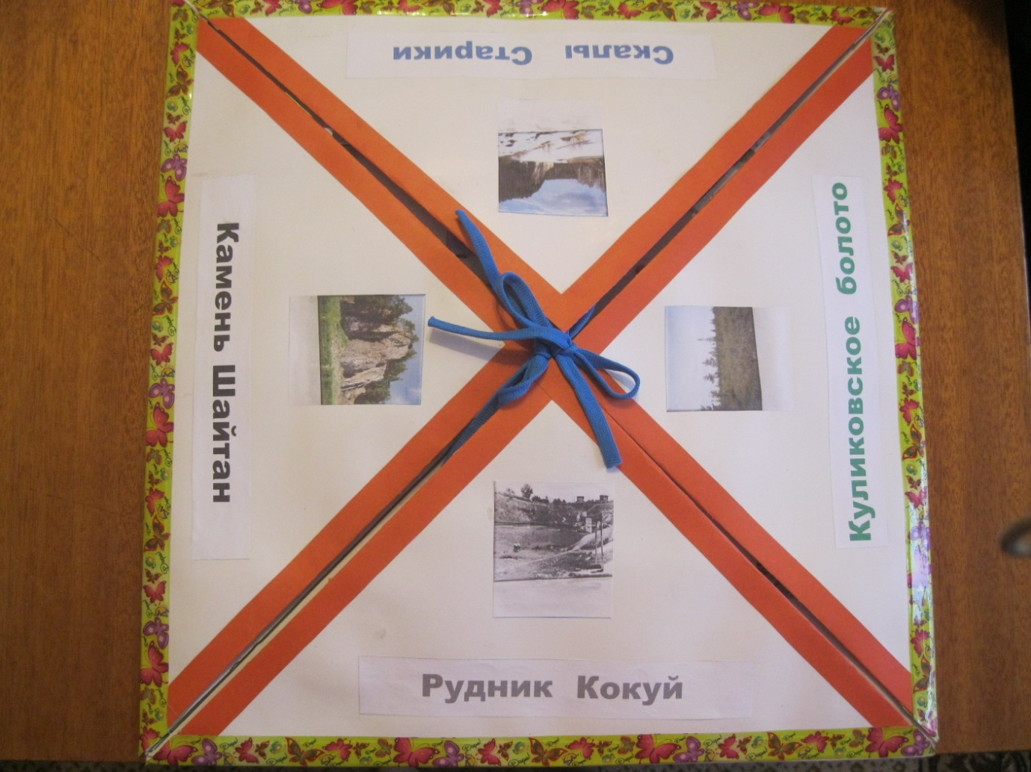
Пособие представлено в форме квадрата, который разделён на четыре части:
Шайтан Камень,
Скалы Старики,
Рудник Кокуй (Кукуйская яма),
Куликовское болото

Slide 5
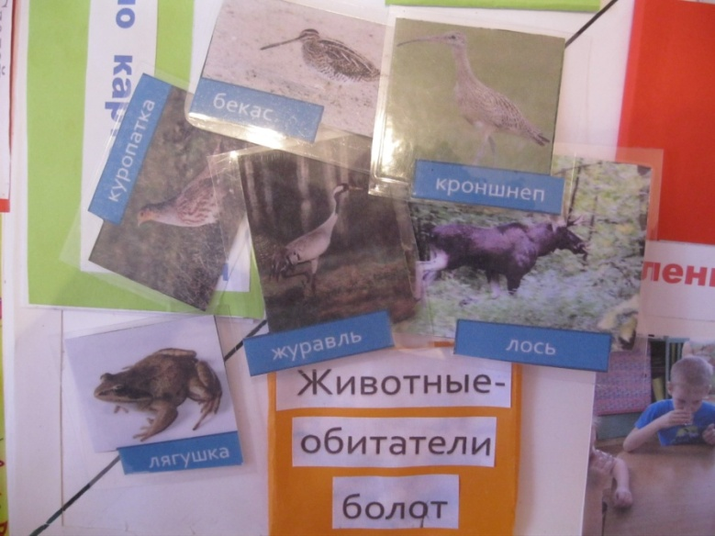
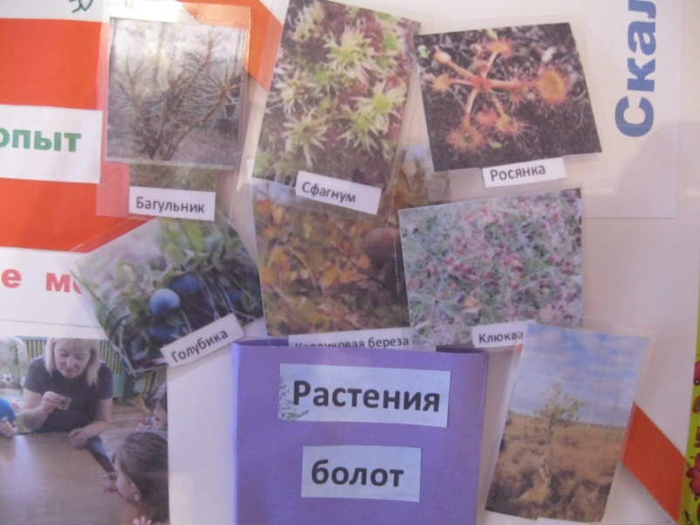
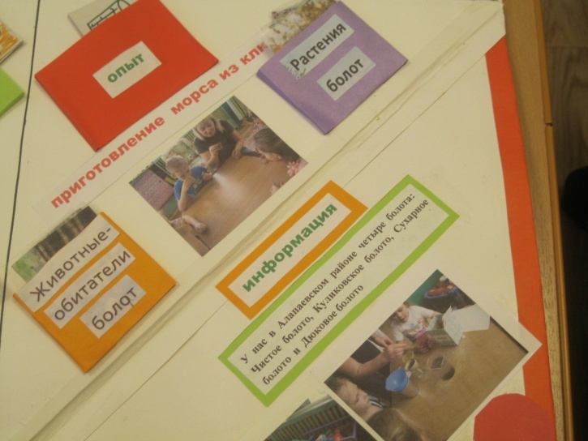
1 фрагмент Куликовское болото

Slide 6
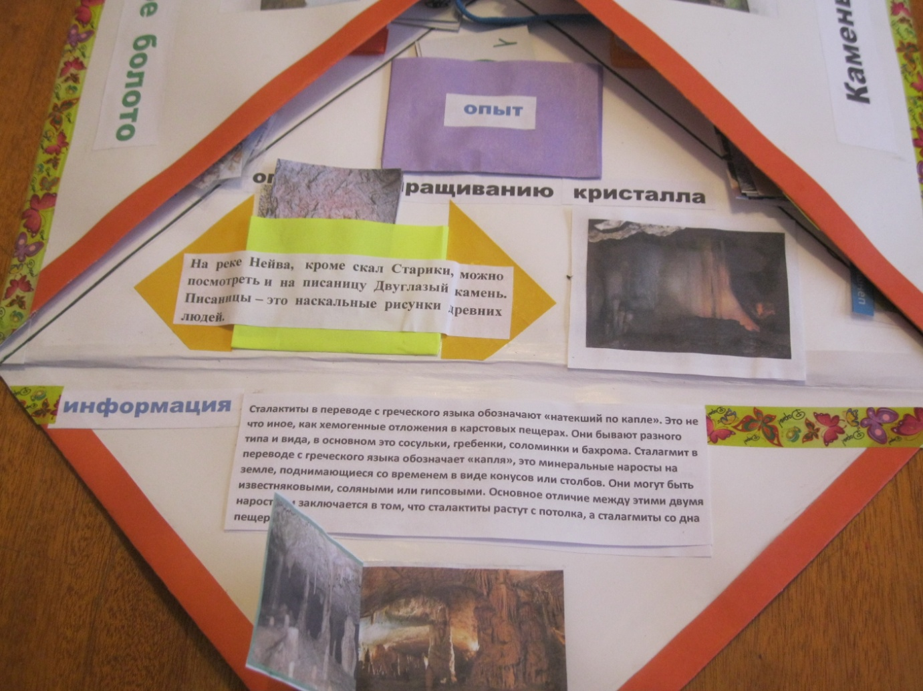
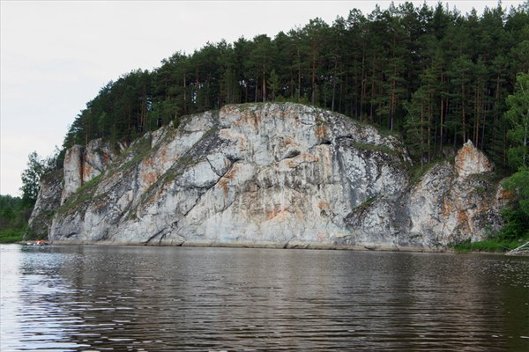
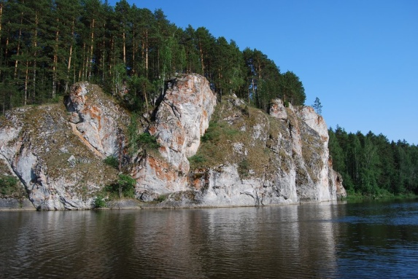
2 фрагмент СКАЛЫ Старики

Slide 7
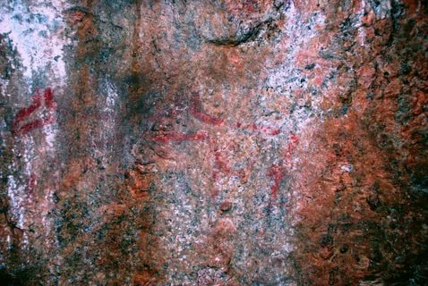
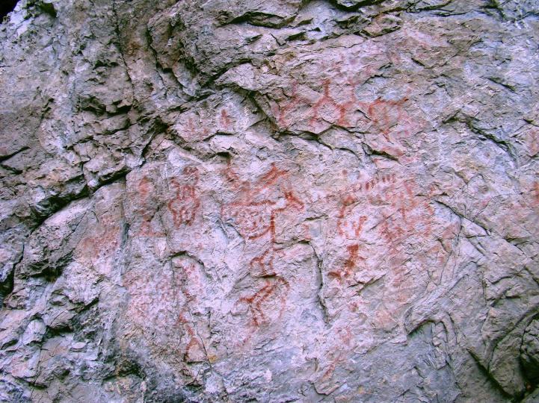
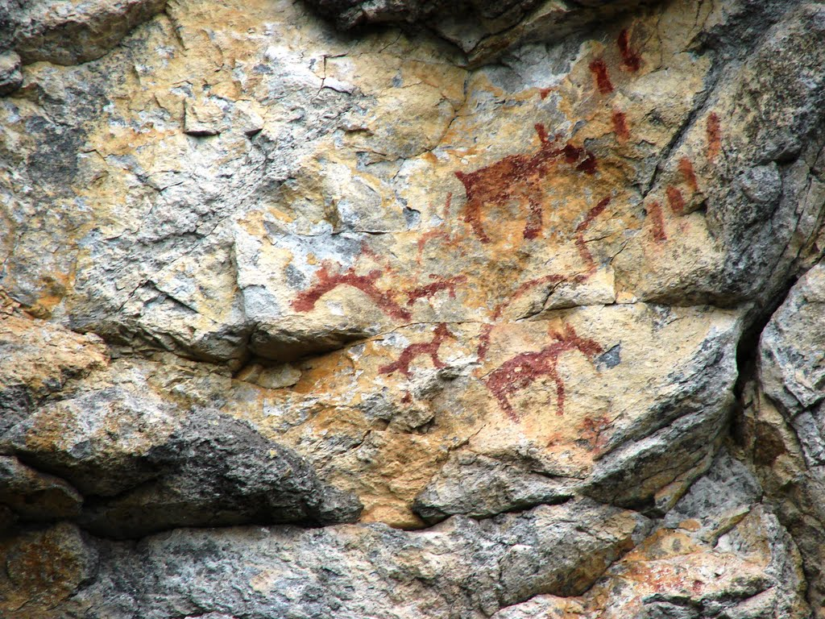
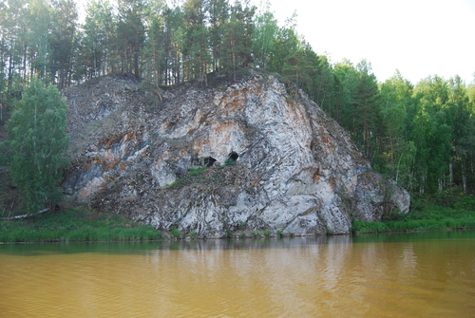
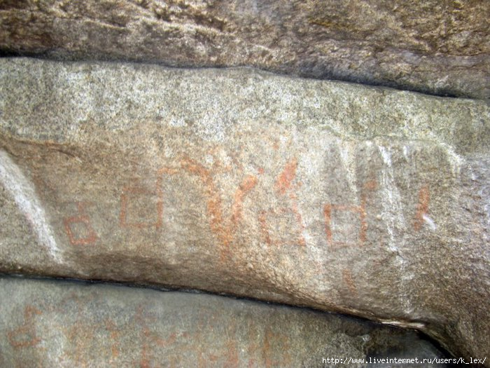
Писанцы Двуглазого камня

Slide 8
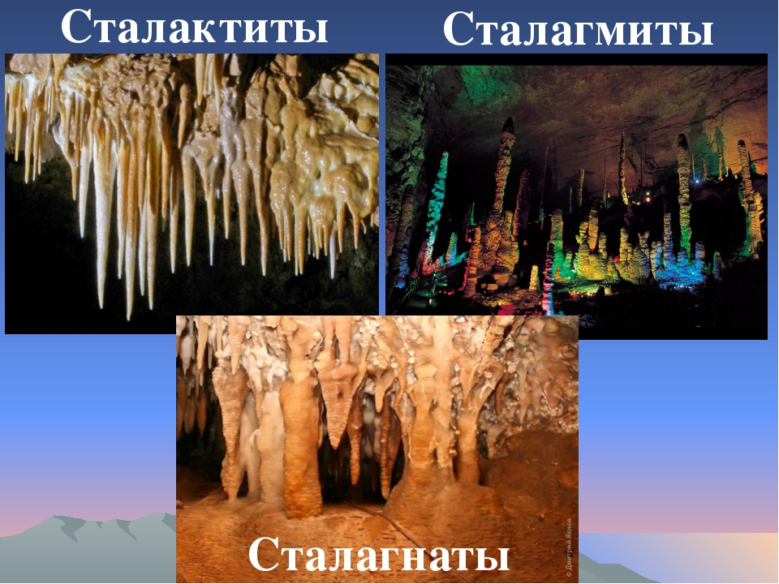
Образование сталагтитов и сталагмитов

Slide 9
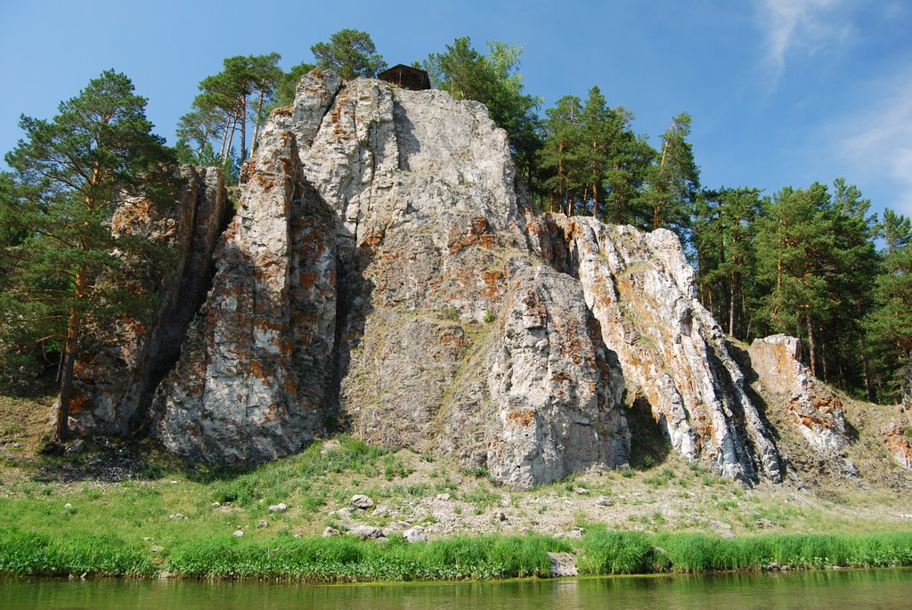
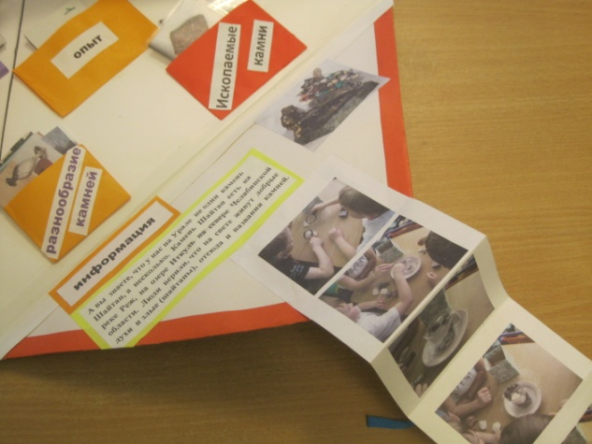
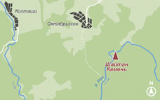
3 фрагмент ШАЙТАН-КАМЕНЬ

Slide 10
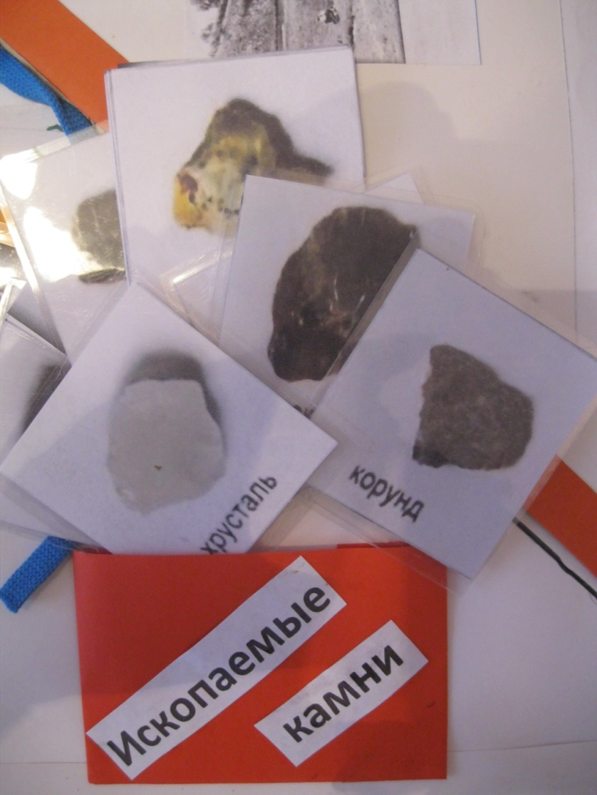
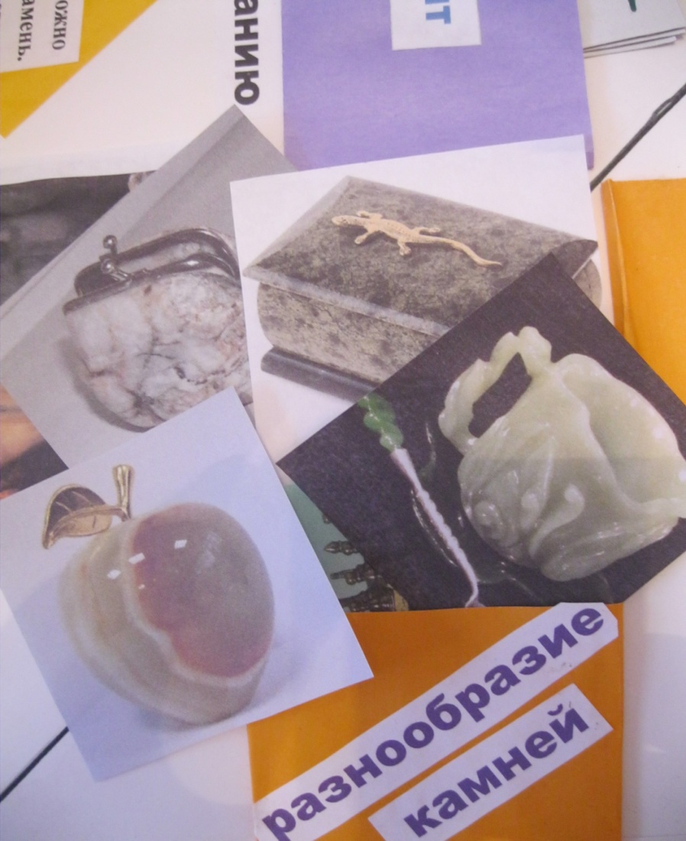
Ископаемые камни
Разнообразие камней

Slide 11
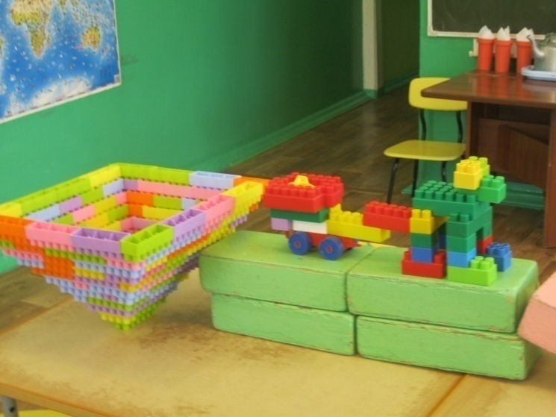
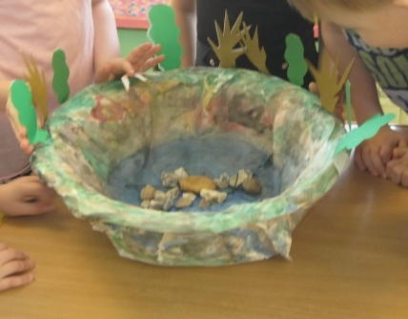
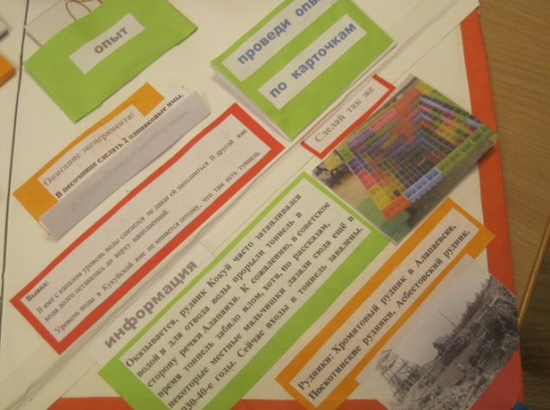
4 фрагмент РУДНИК Кокуй (Кукуйская яма)

Slide 12
